Slide 1
响应式编程UniRX

Slide 2
Reactive Programming
What & Why UniRX
Hello world UniRX
应用案例&优化空间
相关资料&其它

Slide 3
Reactive Programming
目标：开发人员、功能模块的独立、自洽、解耦
美术资源和程序代码解耦（GUI）
程序架构上数据和表现层分离（带来的好处）
各个功能模块的解耦
OPP
OOP
Observer设计模式
delegrate
event
Action
MVC
MVP
MVVM
EventMgr
Handler
....
Notes:
典型用例：GUI，现在的问题是程序需要调整GUI资源，耗时，易错；
数据表现分离：游戏可以剥离表现层运行，方便做逻辑自测，机器人，后端录像，IL热更新；需要强调下命名规范，Data和DataView力争完全隔离
模块解耦：调试和维护简单
这些都统一可以用响应式编程实现

Slide 4
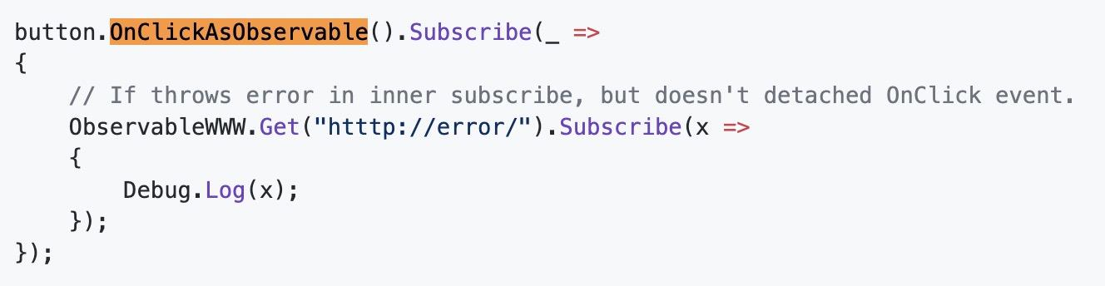
Reactive Programming
提供了统一的框架解决同类型的问题，一切皆可Observable，一切Observable皆可Dosomething
Observer
Observable
Observer
Observer
Notes:
这里是入门功能，具体好处后面说
入门简单，使用深度广

Slide 5
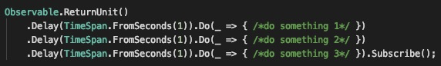
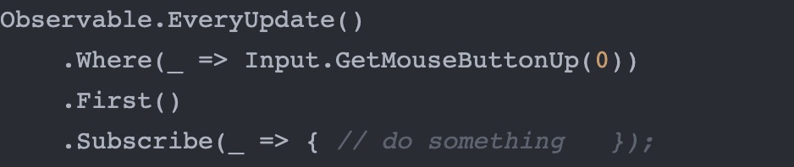
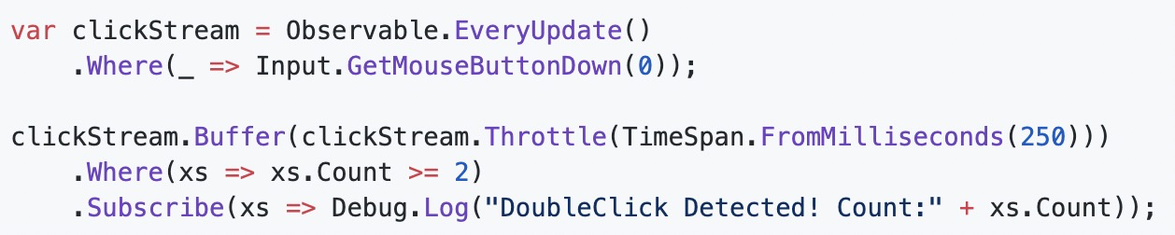
Reactive Programming
再来看几个复杂点的例子(复杂度2.5星)
Notes:
响应式编程提出了一种响应式的思想，可以跨广度的解决多个领域的问题，入门简单，使用深度深，但是用好了以后会建议好一种思维，跨领域和语言解决问题，像基础工具，一招鲜吃遍天

Slide 6
Reactive Programming
5星难度的能干嘛？
整个替换掉Observable（事件源）
Observable的各种过滤、组合、定时、帅选、重新打包
多线程
开源，扩展定制Observable
MicroCoroutine（>30倍），协程中抛异常和中断处理
NetRetry、Replay、ReactiveProperty、MessageBroker、Subject、More…
Notes:
可以按条件订阅不同类型的Observable，代码成块码放，简洁；可以整块替换掉事件流的产生源，重新发布，自测；ObservableObservable

Slide 7
What & Why UniRX

Slide 8
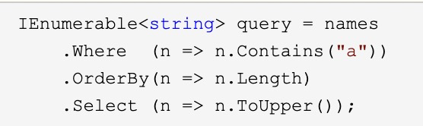
What & Why UniRX
先来看看LINQ（Language Integrated Query，语言集成查询）
Do something

Slide 9
What & Why UniRX
响应式编程本质上就是可异步操作的LINQ
MS Rx模型
ReactiveX
UniRX
Notes:
这里翻一下网站，主要看看操作符那里
ReactiveX很好，但是Unity用不了，因为mobile il2cpp需要AOT编译，不能JIT，RX中使用了泛型，类似的问题曾经Protobuf也有

Slide 10
What & Why UniRX
UniRX解决了IL2CPP AOT问题
Coroutine可以返回值，异常中断和错误处理
内置MicroCoroutine
多线程操作GameObject（不推荐）
集成UGUI、可扩展NGUI
内置了MonoBehaviour相关的Trigger Observable
其它工具类
Notes:
Coroutine不能返回值，不能try...catch，写的代码难维护

Slide 11
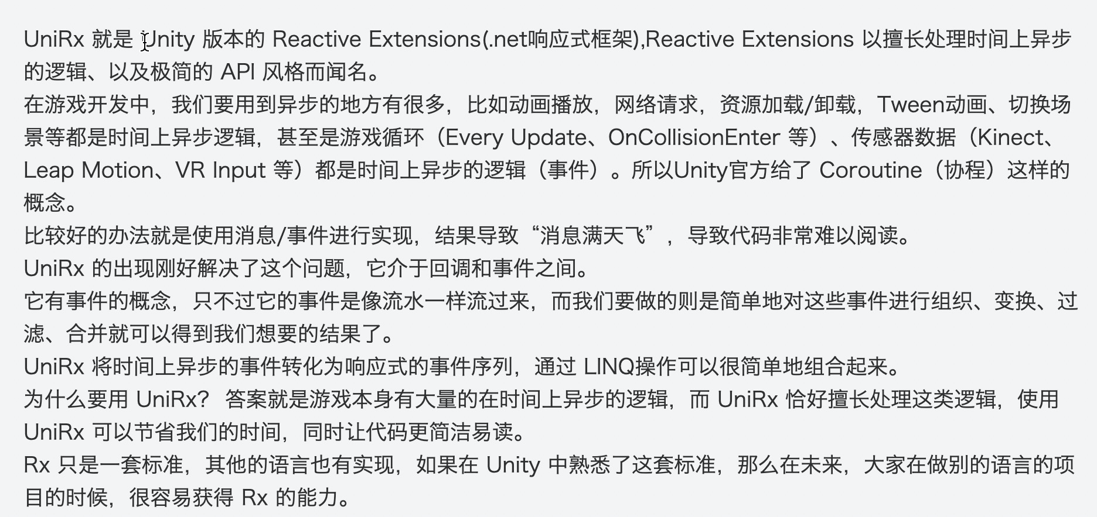
What & Why UniRX
Notes:
具体含义后面有例子，接下来实战

Slide 12
Hello world UniRX

Slide 13
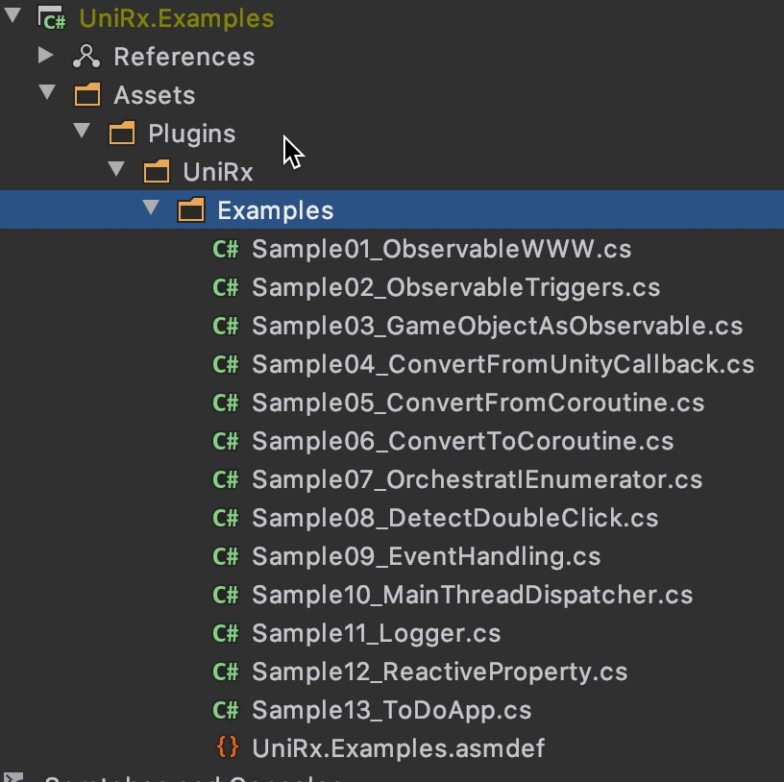
Hello world UniRX
官网 https://github.com/neuecc/UniRx
Notes:
下面介绍几个重要的概念和组件

Slide 14
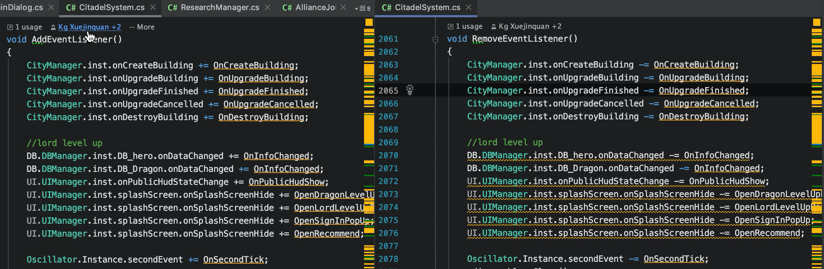
Hello world UniRX
生命周期管理
Notes:
即使用托管和事件，老系统也需要手动管理生命周期

Slide 15
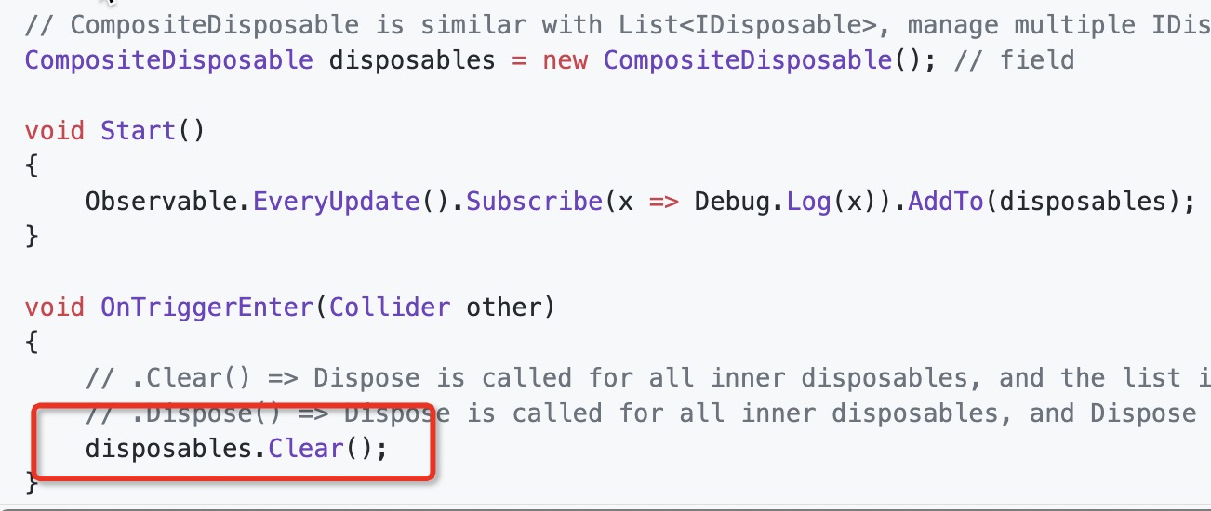
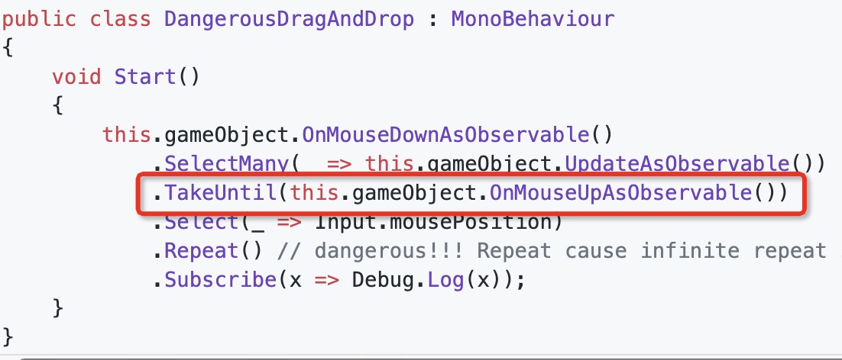
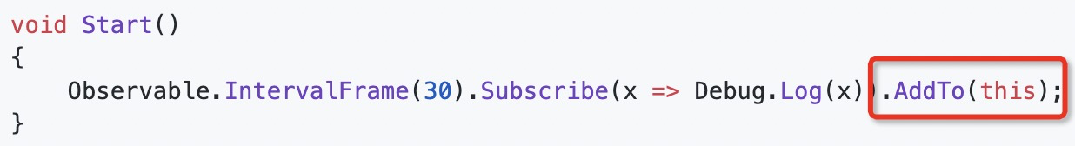
Hello world UniRX
UniRX提供了3类方式简单管理生命周期
Notes:
刚开始使用的时候，建议只在NGUI使用，也就是在DataView，MonoBhv，类内部用，全AddTo(this)，避免满天飞生命周期管理不严

Slide 16
Hello world UniRX
ReactiveProperty, ReactiveCollection
数据层和表现层分离怎么写？
可以这么写，但是效率是个问题

Slide 17
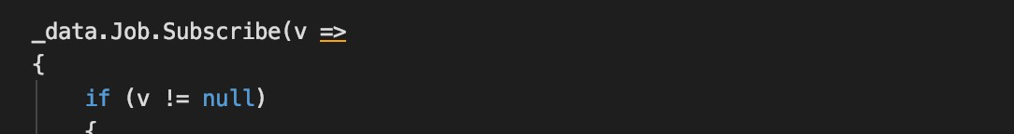
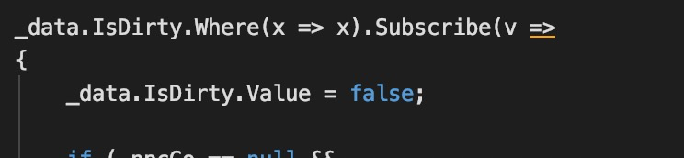
Hello world UniRX
应该这么写：
Notes:
订阅会立即刷新，不用手动调用一次

Slide 18
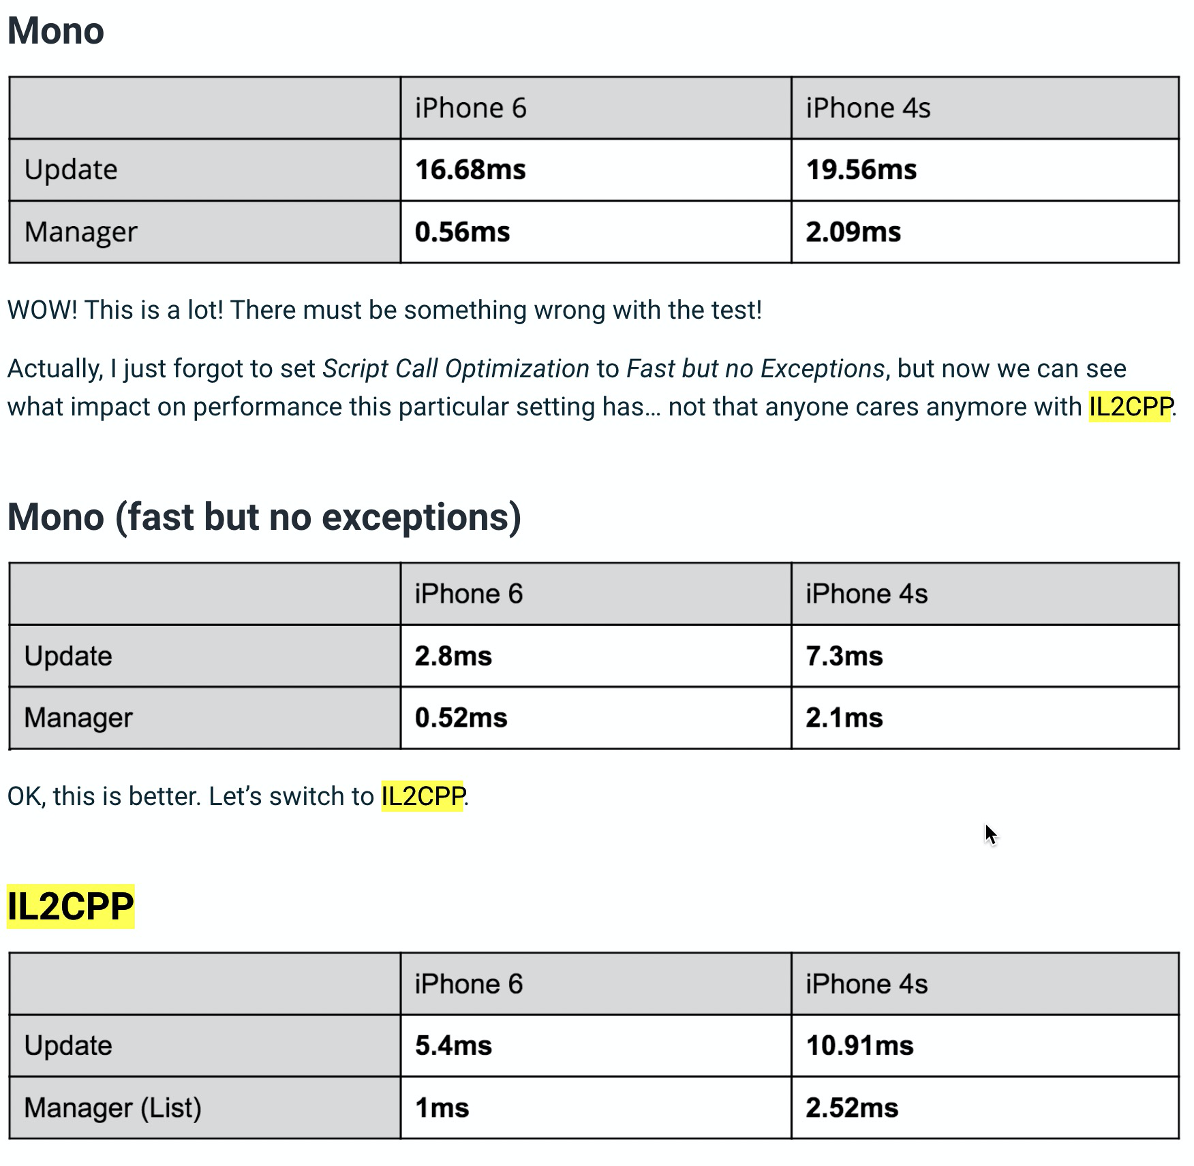
Hello world UniRX
MicroCoroutine
Unity协程效率低下（因为Update本身就慢）
不能返回值，不能try...catch
https://blogs.unity3d.com/2015/12/23/1k-update-calls/

Slide 19
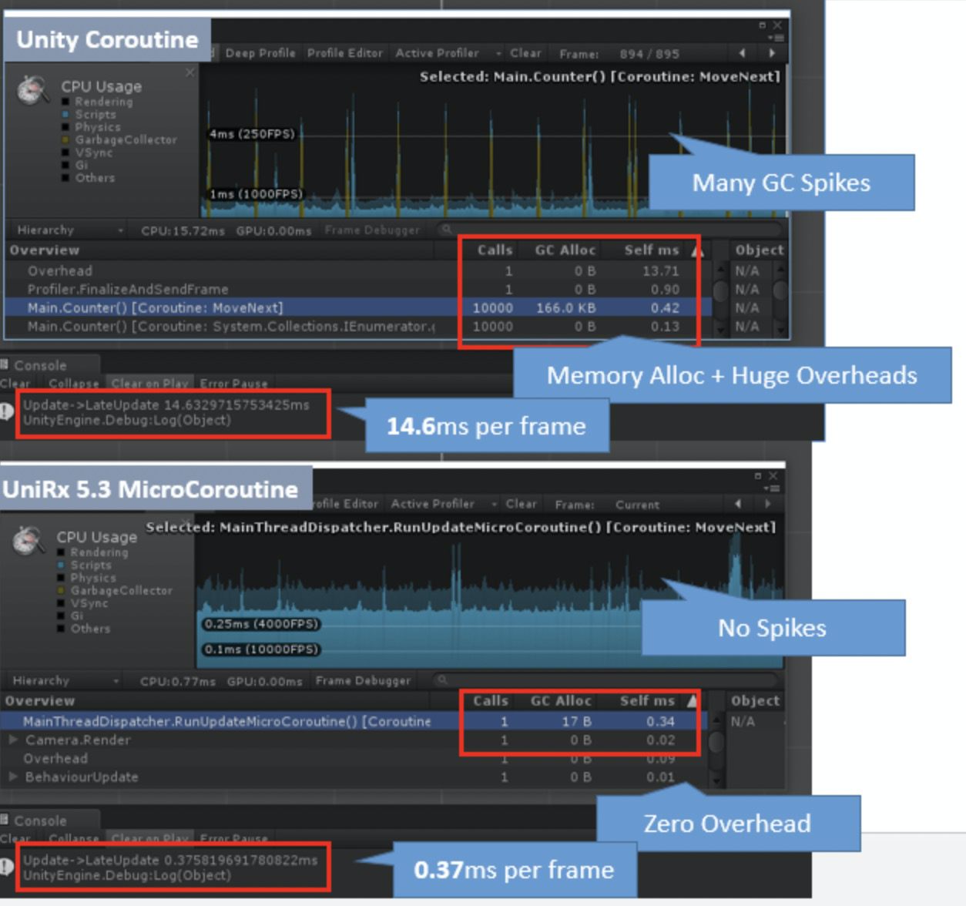
Hello world UniRX
MicroCoroutine 只能 yield return null
满足这个条件完全可替换掉Unity协程

Slide 20
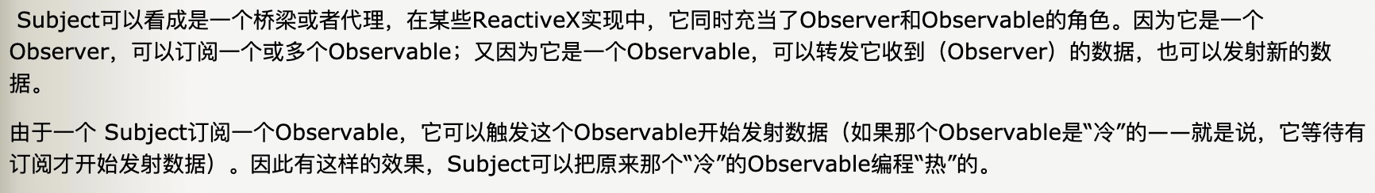
Hello world UniRX
Subject<T>
查找引用更方便
Notes:
可以在类内部自己更新自己（OnNext），同时外部别人Subcribe，这样一个Subject代表一件事
不像托管和Action，发布和订阅在两个地方，查找引用不好查

Slide 21
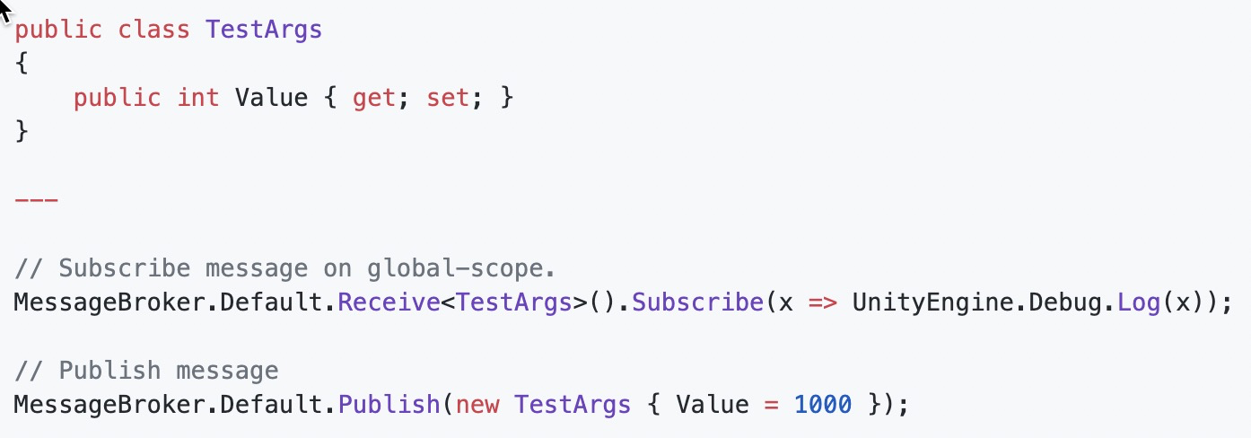
Hello world UniRX
MessageBroker, AsyncMessageBroker

Slide 22
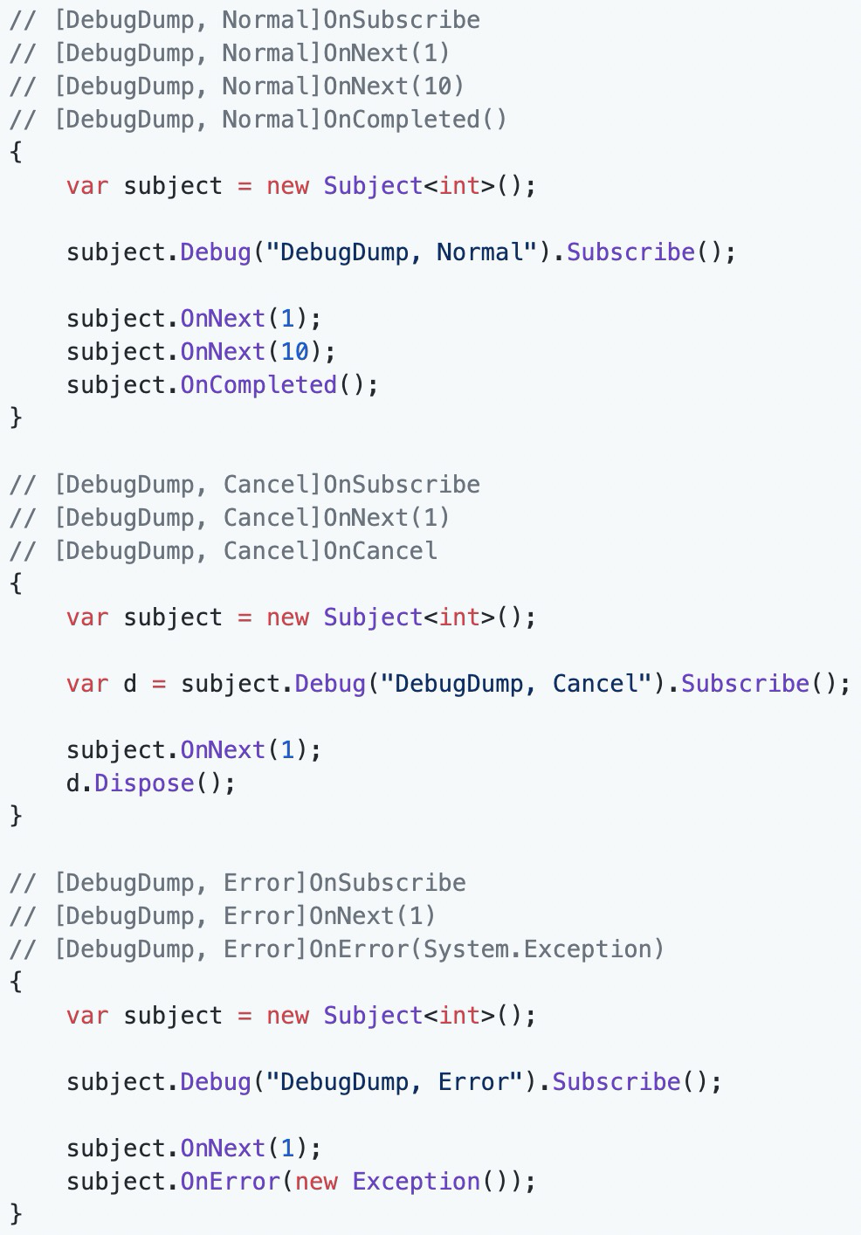
Hello world UniRX
Debugging
调试器仅仅可用在#if DEBUG

Slide 23
应用案例&优化空间

Slide 24
应用案例&优化空间
NGUI事件绑定（美术和代码分离）
小人寻路（在一个代码块使用Update，生命周期，Subject）
随机任务NPC（数据和表现分离，Sample，Dirty，Observable.Merge）
地块修复系统（复杂逻辑分块处理，SampleFrame分帧）
龙喷火（Observable.WhenAll，Observable扩展，动画和代码分离，Subject）
TerminalExetension（剥离后端的自测）
Notes:
先大致介绍下工作，代码结构
默认没有NGUI，扩展了一套；
替换掉多个EventManager
Sampler可以替换掉Oscillator，参考PlotRepairDataView:258，XCityRepairMgr:110
Subject参考MonsterPlotUnlockPopup:64
小人寻路参考CityRepairWorkerView:26
Observable.Merge参考CityRepairMgr:102, RandomQuestMgr:96，这里可以看到也容易控制时序
龙喷火介绍下多个资源异步加载如何处理

Slide 25
应用案例&优化空间
EventManager -> MessageBroker
Oscillator -> Observable.Interval
AssetManager.LoadAsync，PrefabSpawnRequestEx ->整合一套LoadAsObservable
带callback，errorCallback的协程 -> AsObservable
常驻生命周期开销大的协程 -> MicroCoroutine
开销大、逻辑复杂的Update -> 分帧，分块Subcribe
Action，event，delegate的反注册 -> CompositeDisposable
动画、模块解耦 -> Subject
发消息失败处理 -> AsObservable.Retry
Notes:
优化空间

Slide 26
相关资料&其它

Slide 27
相关资料&其它
生命周期！
GC，不要在Update中new Observable然后订阅
循序渐进，建议上手只在单内部类使用
Notes:
Rider黄标GC提示

Slide 28
相关资料&其它
http://reactivex.io/documentation/observable.html
https://github.com/neuecc/UniRx
https://blogs.unity3d.com/2015/12/23/1k-update-calls/
https://lianbai.github.io/2019/10/25/UniRx%E7%B2%BE%E8%AE%B2/UniRx%E7%B2%BE%E8%AE%B2-001-%E2%80%94%E2%80%94%E7%AE%80%E4%BB%8B/
Notes:
KOA guojing.wang

